Slide 1

الوحدة : الرابعة
الدرس : الغزو المغولي
المبحث : التاريخ
الصف: التاسع

Slide 2


الكلية العلمية الإسلامية
الدرس : الغزو المغولي
الوحدة : الرابعة
الصف: الثامن
المادة :التاريخ
01:00 minutes
النتاجات
التمهيد
التقويم القبلي
تقويم قبلي
https://wordwall.net/ar/resource/28792045
التقديم
تقويم التكويني
التغذية الراجعة
التمايز
الربط بالحياة
التفكير الناقد
بطاقة خروج

Slide 3






على ماذا اعتمدت الصناعة عند المماليك
الطبقة الاجتماعية
الطوائف الحرفية
الوزراء

Slide 4




واحدة مما يلي ليست من مواني الدولة المملوكية
15
$1 Million
14
$500,000
13
$250,000
12
$125,000
11
$64,000
10
$32,000
السويس
9
$16,000
8
$8,000
7
$4,000
ميناء عدن
6
$2,000
5
$1,000
4
$500
جبل طارق
3
$300
2
$200
1
$100

Slide 5



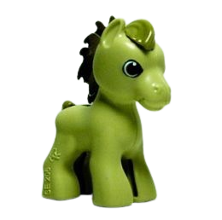
من صادرات الدولة المملوكية
السكر
الحرير
الورق

Slide 6
واحدة مما يلي ليست من مواني الدولة المملوكية
15
$1 Million
14
$500,000
13
$250,000
12
$125,000
11
$64,000
10
$32,000
السويس
9
$16,000
8
$8,000
7
$4,000
ميناء عدن
6
$2,000
5
$1,000
4
$500
جبل طارق
3
$300
2
$200
1
$100

Slide 7

Rally Robin
المعلم يطرح السؤال ويعطي وقتا للتفكير
المعلم يحدد الشركاء سواء شركاء بالكتف أو بالوجه ثم يقول “ابدأ”
الشركاء يتناوبون في الحل او الرد شفهيا
المدرب يقول “توقف”
يشكر الطلبة بعضهم البعض
مناقشة النتائج

Slide 8
الكلية العلمية الإسلامية
الدرس : الغزو المغولي
الوحدة : الرابعة
الصف: التاسع
المادة :التاريخ
01:00 minutes
النتاجات
عزيزي الطالب فيما يلي الأهداف المتوقع تحقيقها بعد دراسة هذا الدرس، أن:
1. نوضح المفاهيم الواردة في الدرس
2. نبين دوافع الغزو المغولي لبلاد الشام
3. نتعرف على نتائج الغزو المغولي
التمهيد
التقويم القبلي
التقديم
تقويم التكويني
التغذية الراجعة
التمايز
الربط بالحياة
التفكير الناقد
بطاقة خروج

Slide 9
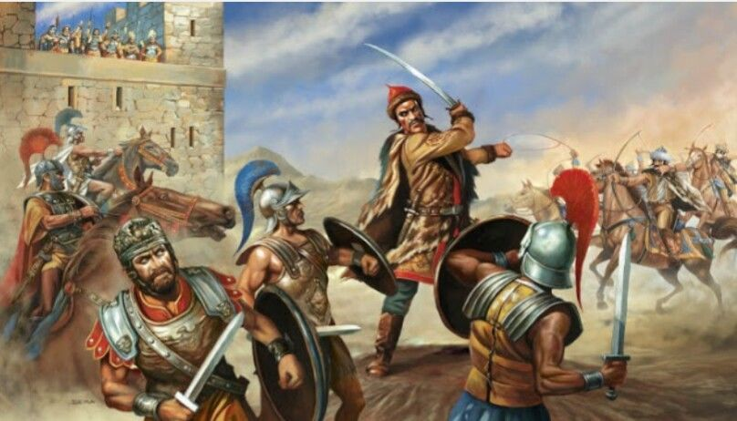
الكلية العلمية الإسلامية
الدرس : الغزو المغولي
الوحدة : الرابعة
الصف: التاسع
المادة :التاريخ
التمهيد: ما هي معلوماتك السابقة عن المغول في الصف الثامن /
01:00 minutes
النتاجات
التمهيد
الغزو المغولي
التقويم القبلي
التقديم
تقويم التكويني
التغذية الراجعة
التمايز
الربط بالحياة
التفكير الناقد
بطاقة خروج

Slide 10
Rally Robin
المعلم يطرح السؤال ويعطي وقتا للتفكير
المعلم يحدد الشركاء سواء شركاء بالكتف أو بالوجه ثم يقول “ابدأ”
الشركاء يتناوبون في الحل او الرد شفهيا
المدرب يقول “توقف”
يشكر الطلبة بعضهم البعض
من هم المغول

Slide 11
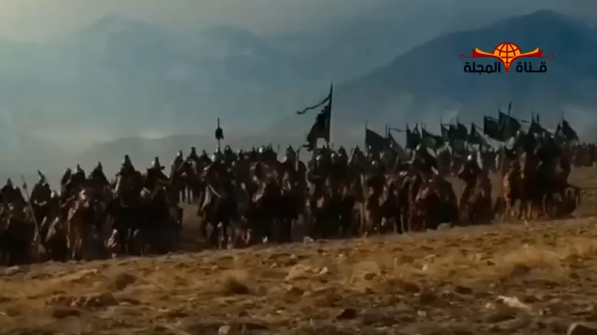
الكلية العلمية الإسلامية
الدرس : الغزو المغولي
الوحدة : الرابعة
الصف: التاسع
المادة :التاريخ
النتاجات
التقديم : أصل المغول من خلال الفيديو المرفق
التمهيد
التقويم القبلي
التقديم
تقويم التكويني
التغذية الراجعة
التمايز
الربط بالحياة
التفكير الناقد
بطاقة خروج

Slide 12
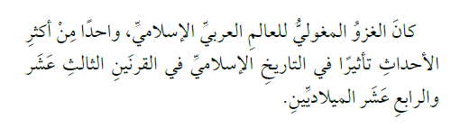
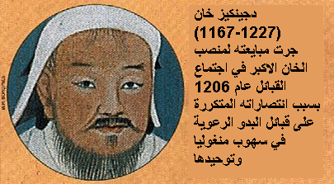
الكلية العلمية الإسلامية
الدرس : الغزو المغولي
الوحدة : الرابعة
الصف: التاسع
المادة :التاريخ
النتاجات
التمهيد
التقويم القبلي
التقديم
تقويم التكويني
التغذية الراجعة
التمايز
الربط بالحياة
التفكير الناقد
بطاقة خروج

Slide 13
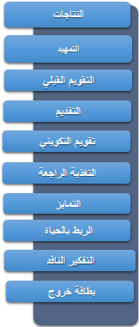
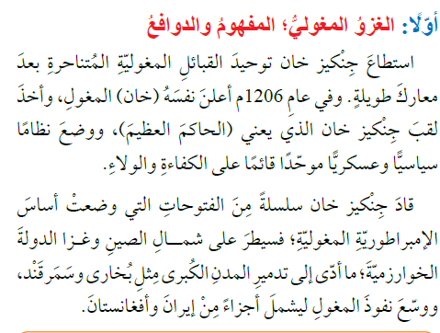
الكلية العلمية الإسلامية
الدرس : دولة المماليك
الوحدة: الثانية
الصف : التاسع
المادة: التاريخ
من خلال النص المرفق اجب عما يلي
من هو الذي استطاع توحيد القبائل المتناحرة
ما معنى جنكيز خان
ما هي المناطق التي سيطر عليها جنكيز خان

Slide 14

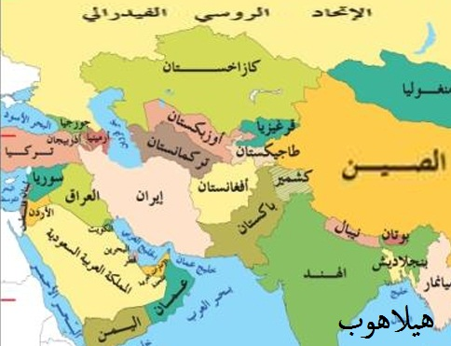
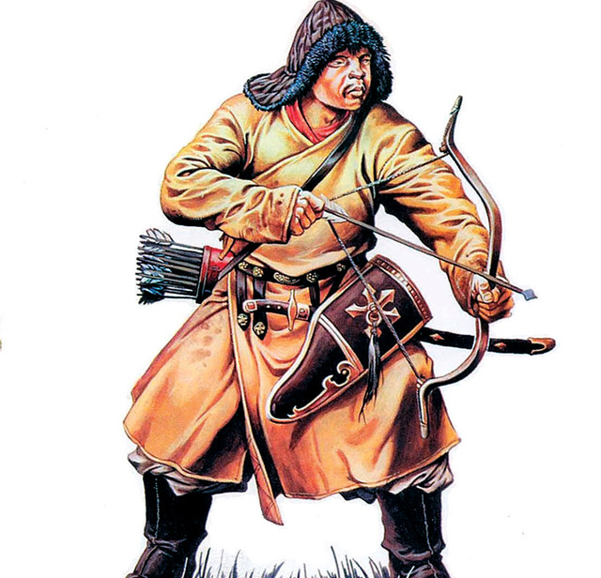
تقويم تكويني: حدد مناطق استقرار المغول على الخريطة
الكلية العلمية الإسلامية
الغزو المغولي
الوحدة: الرابعة
الصف : التاسع
المادة: التاريخ
النتاجات
التمهيد
التقويم القبلي
التقديم
تقويم التكويني
التغذية الراجعة
التمايز
الربط بالحياة
التفكير الناقد
بطاقة خروج

Slide 15
الكلية العلمية الإسلامية
الدرس : الغزو المغولي
الوحدة : الرابعة
الصف: التاسع
المادة :التاريخ
02:00 minutes
نشاط التمايز :
النتاجات
التمهيد
ما هي المناطق التي سيطر عليها جنكيز خان
التقويم القبلي
1
من هو جنكيز خان
التقديم
تقويم التكويني
2
التغذية الراجعة
ما أسباب سيطرت المغول على العالم الاسلامي
التمايز
3
الربط بالحياة
من هم المغول
التفكير الناقد
4
بطاقة خروج

Slide 16
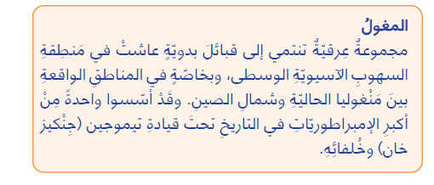
الكلية العلمية الإسلامية
الدرس : الغزو المغولي
الوحدة : الرابعة
الصف: التاسع
المادة :التاريخ
01:00 minutes
النتاجات
من هم المغول
التمهيد
التقويم القبلي
التقديم
تقويم التكويني
التغذية الراجعة
التمايز
الربط بالحياة
التفكير الناقد
بطاقة خروج

Slide 17
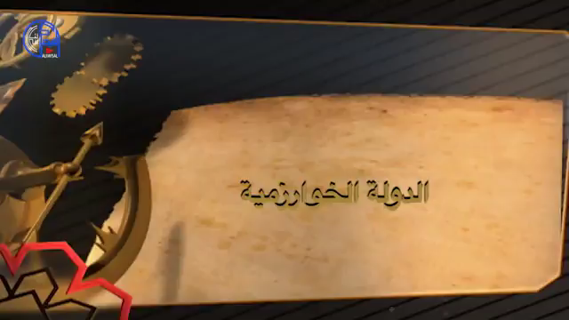
ما هي الدولة الخوارزمية من خلال الفيديو

Slide 18
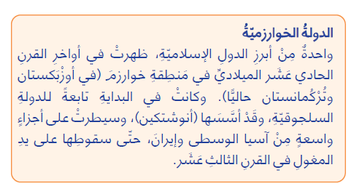
الكلية العلمية الإسلامية
الدرس : الغزو المغولي
الوحدة : الرابعة
الصف: التاسع
المادة :التاريخ
01:00 minutes
النتاجات
التمهيد
التقويم القبلي
التقديم
تقويم التكويني
التغذية الراجعة
التمايز
الربط بالحياة
التفكير الناقد
بطاقة خروج

Slide 19
الكلية العلمية الإسلامية
الدرس : الغزو المغولي
الوحدة : الرابعة
الصف: التاسع
المادة :التاريخ
01:00 minutes
النتاجات
التمهيد
التقويم القبلي
التقديم
التقويم التكويني
https://wordwall.net/ar/resource/28792284
تقويم التكويني
التغذية الراجعة
التمايز
الربط بالحياة
التفكير الناقد
بطاقة خروج

Slide 20

التقويم التكويني:
بدأ تاريخ المغول الفعلي بظهور قائدهم:
1- بيغو
2- جنكيز خان
3- هولاكو
الكلية العلمية الإسلامية
الدرس : الغزو المغولي
الوحدة : الرابعة
الصف: التاسع
المادة :التاريخ
01:00 minutes
النتاجات
التمهيد
التقويم القبلي
التقديم
تقويم التكويني
التغذية الراجعة
التمايز
الربط بالحياة
التفكير الناقد
بطاقة خروج

Slide 21
التقويم التكويني:
استقرت قبائل المغول في آسيا الوسطى شمال:
1- الصين
2- الهند
3- روسيا
الكلية العلمية الإسلامية
الدرس : الغزو المغولي
الوحدة : الرابعة
الصف: التاسع
المادة :التاريخ
01:00 minutes
النتاجات
التمهيد
التقويم القبلي
التقديم
تقويم التكويني
التغذية الراجعة
التمايز
الربط بالحياة
التفكير الناقد
بطاقة خروج

Slide 22
الربط بالحياة:
ما وجه الشبه بين ما فعله المغول في بغداد، وما فعله الصهاينه في قطاع غزه؟
الكلية العلمية الإسلامية
الدرس : الغزو المغولي
الوحدة : الرابعة
الصف: التاسع
المادة :التاريخ
01:00 minutes
النتاجات
التمهيد
التقويم القبلي
التقديم
تقويم التكويني
التغذية الراجعة
التمايز
الربط بالحياة
التفكير الناقد
بطاقة خروج

Slide 23
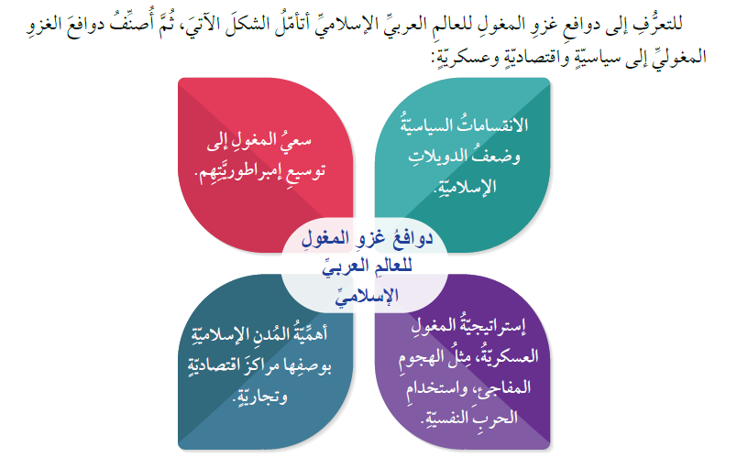
الكلية العلمية الإسلامية
الدرس : دولة المماليك
الوحدة: الثانية
الصف : التاسع
المادة: التاريخ

Slide 24
الكلية العلمية الإسلامية
الدرس : الغزو المغولي
الوحدة : الرابعة
الصف: التاسع
المادة :التاريخ
01:00 minutes
النتاجات
التمهيد
التقويم القبلي
ما هي دوافع الغزو المغولي للعالم الاسلامي.
1) الانقسامات الثقافية .
2) الانقسمات الاقتصادية .
3) الانقسامات الاجتماعية .
4) الانقسامات السايسية .
التقديم
تقويم التكويني
التغذية الراجعة
التمايز
الربط بالحياة
التفكير الناقد
بطاقة خروج

Slide 25
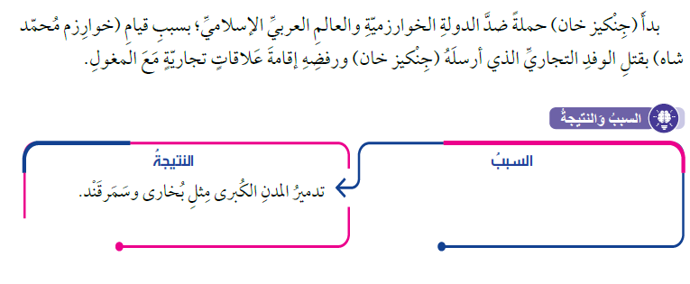
الكلية العلمية الإسلامية
الدرس : الغزو المغولي
الوحدة : الرابعة
الصف: التاسع
المادة :التاريخ
01:00 minutes
النتاجات
التمهيد
التقويم القبلي
التقديم
تقويم التكويني
التغذية الراجعة
التمايز
الربط بالحياة
التفكير الناقد
بطاقة خروج

Slide 26
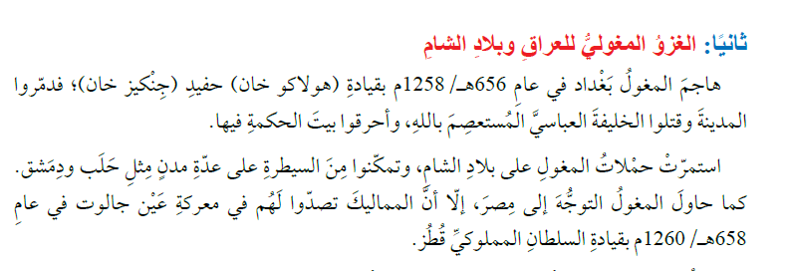
الكلية العلمية الإسلامية
الدرس : الغزو المغولي
الوحدة : الرابعة
الصف: التاسع
المادة :التاريخ
النتاجات
التمهيد
التقويم القبلي
التقديم
تقويم التكويني
التغذية الراجعة
التمايز
الربط بالحياة
التفكير الناقد
بطاقة خروج

Slide 27
Rally Robin
المعلم يطرح السؤال ويعطي وقتا للتفكير
المعلم يحدد الشركاء سواء شركاء بالكتف أو بالوجه ثم يقول “ابدأ”
الشركاء يتناوبون في الحل او الرد شفهيا
المدرب يقول “توقف”
يشكر الطلبة بعضهم البعض
مناقشة النتائج

Slide 28
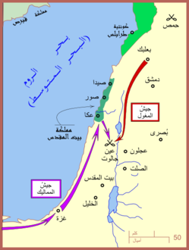
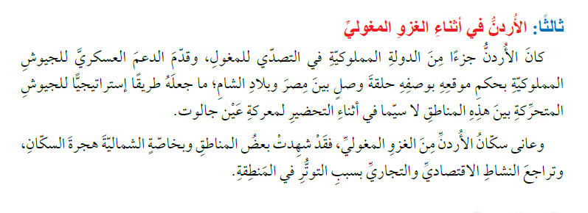
الكلية العلمية الإسلامية
الدرس : دولة المماليك
الوحدة: الثانية
الصف : التاسع
المادة: التاريخ
من خلال النص المرفق اجب عما يلي
من هو الذي استطاع توحيد القبائل المتناحرة
ما معنى جنكيز خان
ما هي المناطق التي سيطر عليها جنكيز خان

Slide 29
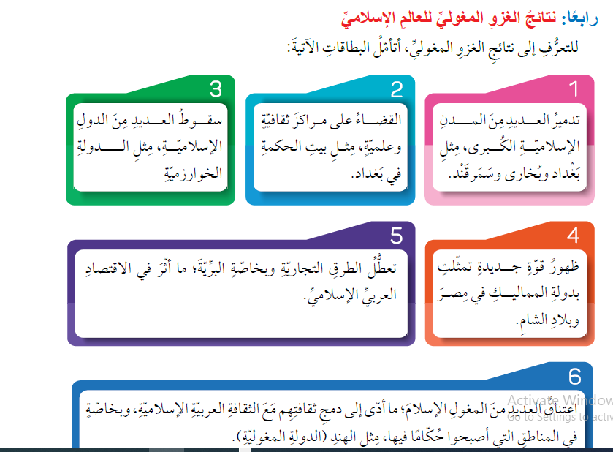
الكلية العلمية الإسلامية
الدرس : الغزو المغولي
الوحدة : الرابعة
الصف: التاسع
المادة :التاريخ
النتاجات
التمهيد
التقويم القبلي
التقديم
تقويم التكويني
التغذية الراجعة
التمايز
الربط بالحياة
التفكير الناقد
بطاقة خروج

Slide 30
الكلية العلمية الإسلامية
الدرس : الغزو المغولي
الوحدة : الرابعة
الصف: التاسع
المادة :التاريخ
01:00 minutes
النتاجات
ما نتائج الغزو المغولي لبلاد الشام
التمهيد
التقويم القبلي
التقديم
تقويم التكويني
1) تدمير العديد من المدن
2) حماية بلاد الشام ومصر من أيدي المغول .
3) اعتناق المغول الدين الإسلامي لاحقاً .
التغذية الراجعة
التمايز
الربط بالحياة
التفكير الناقد
بطاقة خروج

Slide 31
التقويم الختامي
https://wordwall.net/ar/resource/28821973
الكلية العلمية الإسلامية
الدرس : الغزو المغولي
الوحدة : الرابعة
الصف: التاسع
المادة :التاريخ
01:00 minutes
النتاجات
بطاقة خروج
التمهيد
التقويم القبلي
التقديم
تقويم التكويني
التغذية الراجعة
التمايز
الربط بالحياة
التفكير الناقد
بطاقة خروج

